Slide 1


Desafio realizado en 2021
8,9,10,11 i 12
Octubre

Slide 2
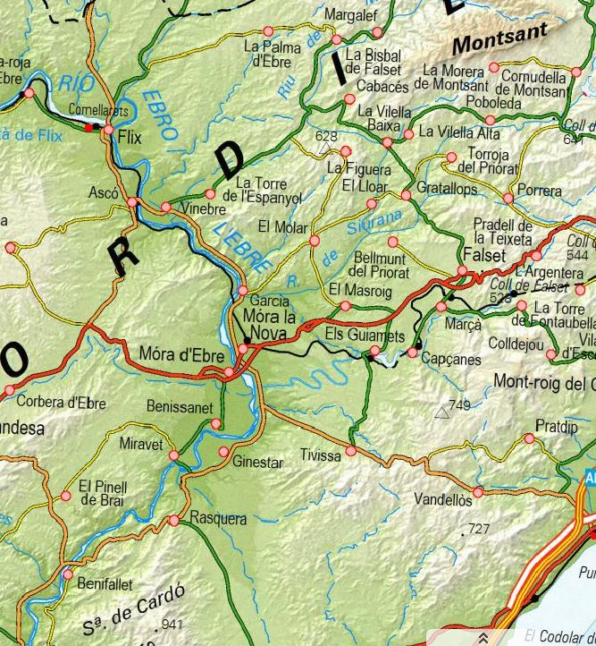
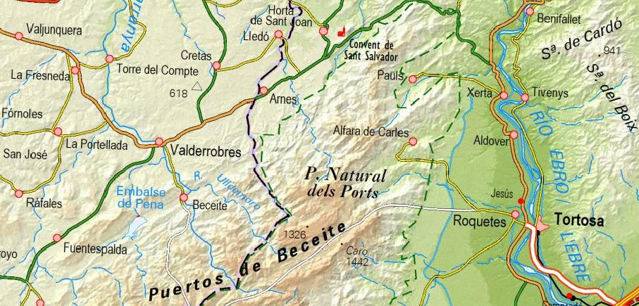
Ayudanos
a Soñar
De los Puertos de Beceite
al Montsant

Slide 3
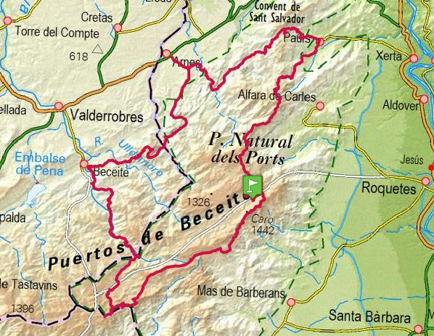
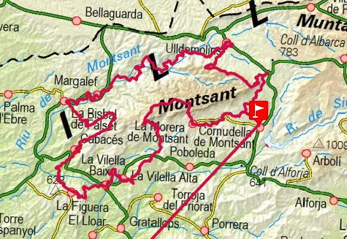
2 parques
2 causas

Slide 4
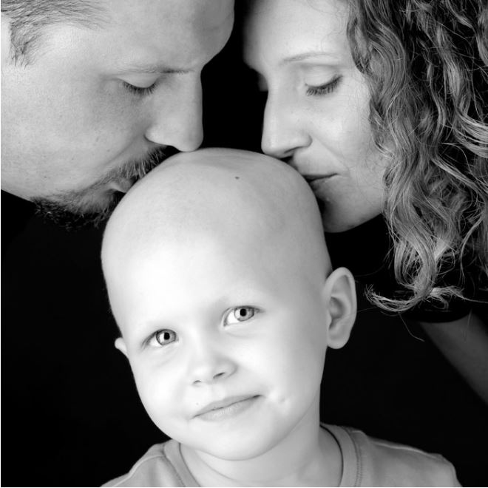
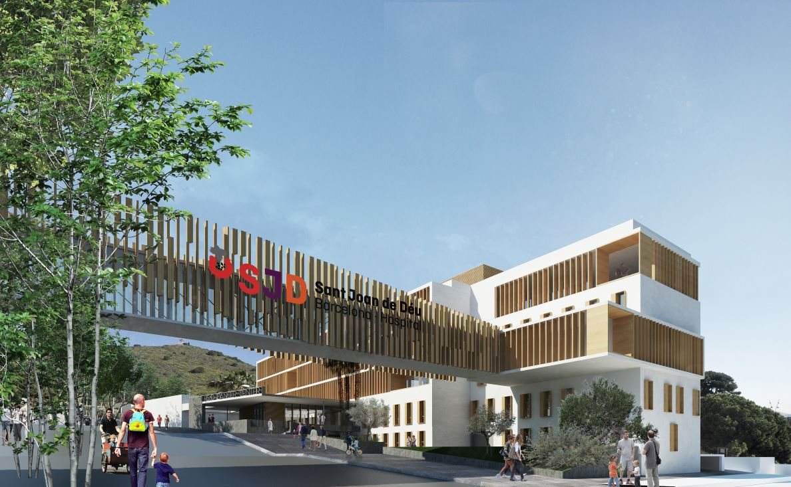
Padres
necesitados
Pediatric
Cancer
Center

Slide 5
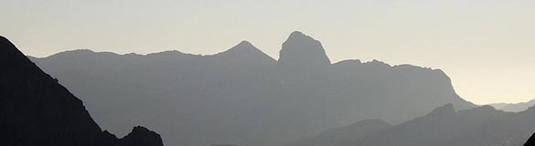
Suma Kms con nosotros
Objetivo :
Aportar individualmente el máximo de kms
Únete a nuestro grupo y añade kms, cada km cuenta
KMS por €

Slide 6
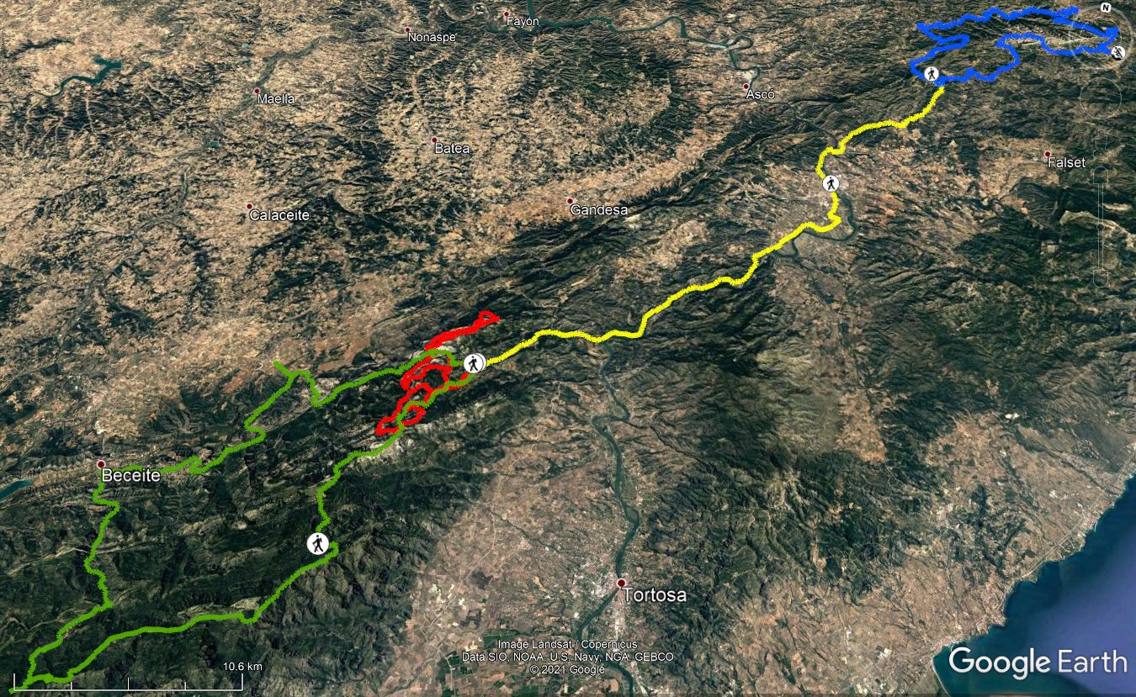
Ruta

Slide 7
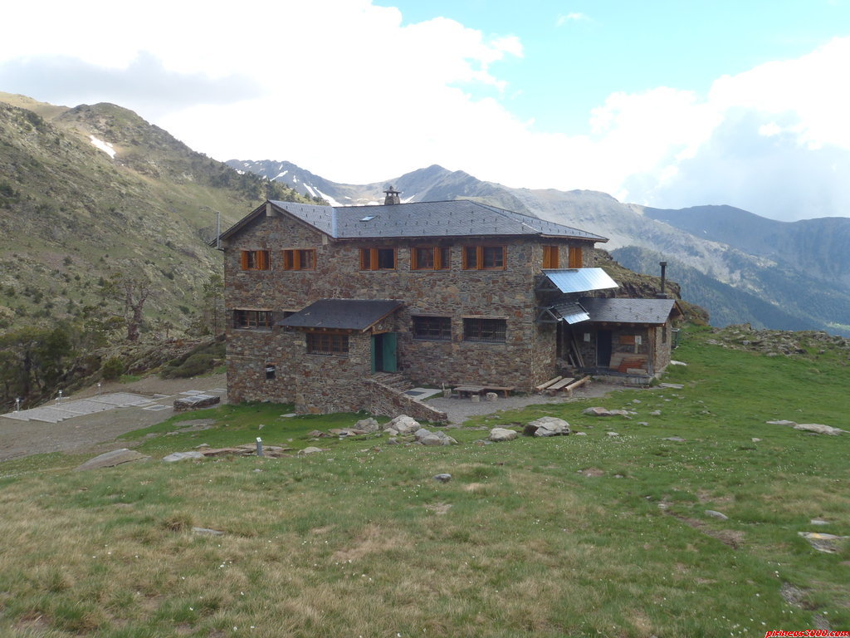
Kílómetros y Desniveles

Slide 8
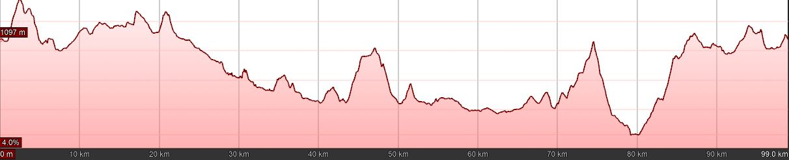
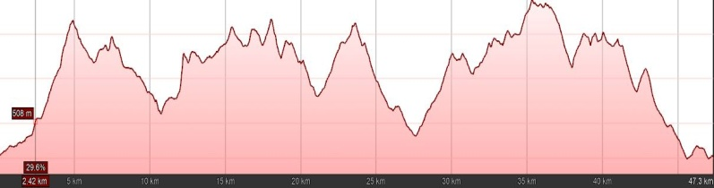
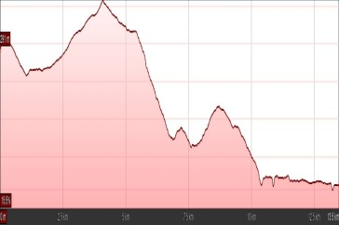
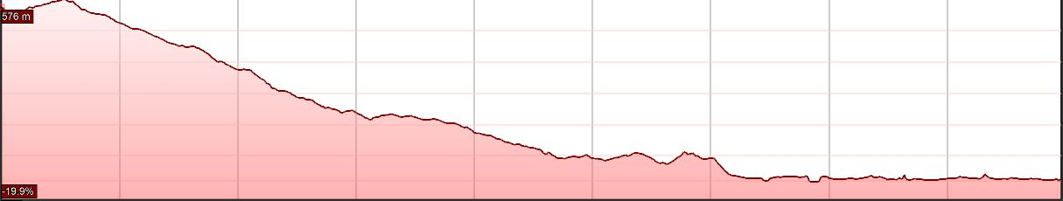
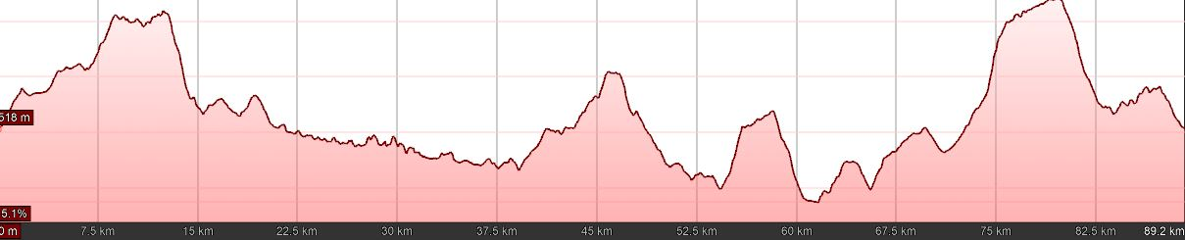
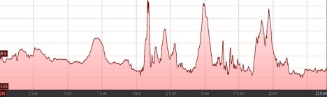
Trencacims
Estels del Sud
51 KMS
Desnivel + 4000m
Desnivel – 4000m
105 KMS
Desnivel + 5300m
Desnivel – 5300m
Enlace desde
Puertos de Beceit a Montsant
Vuelta al Montsant
61 KMS
Desnivel + 1900m
Desnivel – 1600m
105 KMS
Desnivel + 4100m
Desnivel – 4100m

Slide 9
322 kilómetros
15300 metros positivos
15000 metros negativos

Slide 10
Unete a nosotros
en cualquier de
los siguientes
puntos
Escoge tu el sitio y los kilómetros a realizar

Slide 11
Trencacims
Estels del Sud
Pauls (Salida y retorno a Pauls)
Pauls (Salida y retorno a Pauls
Refugi del Caro
Refugio de fontferrera
Beceite
Arnes
Enlace desde
Puertos de Beceite
a Montsant
Vuelta al Montsant
La Figuera (Salida y retorno a la Figuera)
Vilella Baja
Vilella Alta
Escaladei
La Morera de Montsant
Cornudella
Albarca
Ulldemolins
Margalef
La Bisbal de Falset
Cabacés
La figuera
Pauls (Salida de Pauls)
Benifallet
Miravet
Benissanet
Mora d´Ebro
Garcia
El Molar
La Figuera (Final del camino de enlace)

Slide 12
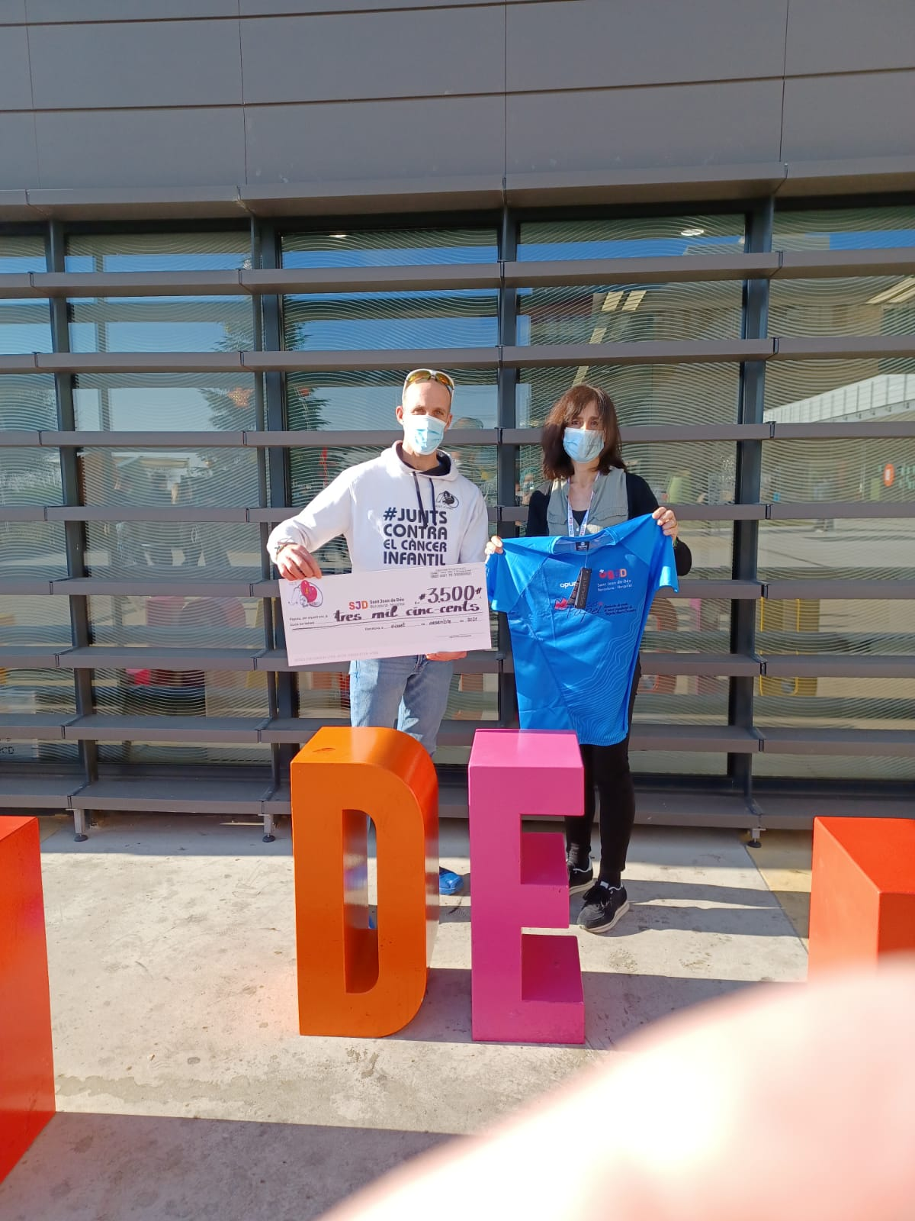


Slide 13


Slide 14

Proyecto 2022
Del 22 al 26 de junio de 2022

Slide 15



Carrera solidaria Galicia Máxica

Slide 16
- Carrera solidaria no competitiva en la que se unirán las 4 provincias.
- Salidas desde el H. Lucus Augusti ( Lugo), H. Chuo (Ourense), H. Universitario (Santiago) y finalización en el H. Álvaro Cunqueiro (Vigo)

Slide 17
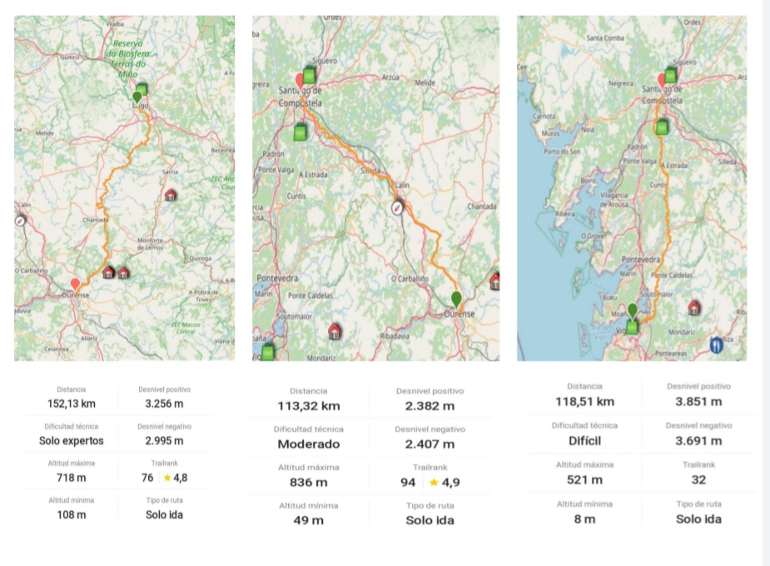
El recorrido

Slide 18
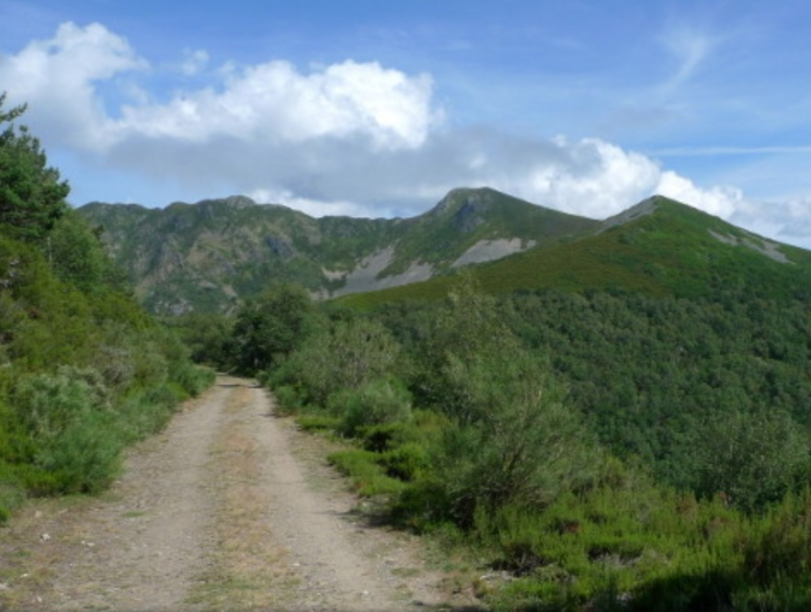
Objetivo :
• Aportar individualmente el máximo de kms
• Únete a nuestro grupo y por cada Km que corras con nosotros añades 1€ X kms.

